Slide 1
Final Project Presentation
Kelompok saran nama kelompok
Nama:
Ari Gamaliel Manohan Silitonga (231402030)
Ikhsan Shah Pohan (231402039)
Kenward Keene Hermanto (231402081)
Muhammad Niki Ramandika (231402097)

Slide 2
Petunjuk
Latar Belakang
Waktu presentasi adalah 5 menit (tentatif, tergantung dari banyaknya kelompok yang mendaftarkan diri)
Waktu tanya jawab adalah 5 menit
Silakan menambahkan gambar/visualisasi pada slide presentasi
Upayakan agar tetap dalam format poin-poin (ingat, ini presentasi, bukan esai)
Jangan masukkan code ke dalam slide presentasi (tidak usah memasukan screenshot jupyter notebook)

Slide 3
Latar Belakang
Explorasi Data dan Visualisasi
Modelling
Kesimpulan
Daftar Isi
Notes:
Section list

Slide 4
Latar Belakang
Pendahuluan
Notes:
Stopper or section title

Slide 5
Latar Belakang Project
Latar Belakang
Sumber Data: Medical Insurance Cost Prediction
Problem: regression
Tujuan:
Memprediksi biaya asuransi kesehatan seseorang berdasarkan faktor-faktor seperti usia, BMI (berat badan), apakah dia perokok atau tidak, jumlah anak, sama lokasi tinggalnya

Slide 6
Explorasi Data dan Visualisasi
Explorasi Data dan Visualisasi
Notes:
Stopper or section title

Slide 7
Business Understanding
EDA and Visualization
Dataset ini berisi data asuransi kesehatan dari 1.338 nasabah.
Dataset mencerminkan bagaimana perusahaan asuransi menentukan biaya premi berdasarkan profil risiko kesehatan setiap orang.
Dataset ini penting karena:
  Membantu perusahaan asuransi menentukan harga premi yang adil sesuai risiko kesehatan nasabah.
  Membantu calon nasabah memperkirakan biaya asuransi yang akan mereka keluarkan.
Fitur-fitur yang mempengaruhi biaya asuransi meliputi usia, jenis kelamin, indeks massa tubuh (BMI), jumlah anak tanggungan, status perokok, dan wilayah tempat tinggal.
Terdapat 1 data duplikat yang perlu dibersihkan, sehingga tersisa 1.337 baris data yang siap dianalisis lebih lanjut.

Slide 8
Data Cleansing
EDA and Visualization
Data preprocessing ini diperlukan karena machine learning hanya bisa memproses data dalam bentuk angka, sementara dataset kita memiliki data kategorikal seperti jenis kelamin, status perokok, dan wilayah.
Masalah yang Ditemukan:
Data kategorikal (sex, smoker, region) tidak bisa diproses algoritma ML
Ada data duplikat yang bisa memengaruhi hasil prediksi
Terdapat outlier ekstrem pada charges dan BMI
Dimensi Data Awal:
1.338 baris dan 7 kolom
1 data duplikat yang perlu dihapus
Tidak ada missing value pada semua kolom

Slide 9
Data Cleansing
EDA and Visualization
Solusi yang Diterapkan:
Encoding: Mengubah data kategorikal jadi numerik dengan mapping dan one-hot encoding
Pembersihan Data: Menghapus 1 data duplikat
Outlier Removal: Menggunakan metode IQR dengan threshold 2.0 untuk menghapus outlier ekstrem
Hasil akhir: 1.263 baris data bersih dari 1.338 baris awal

Slide 10
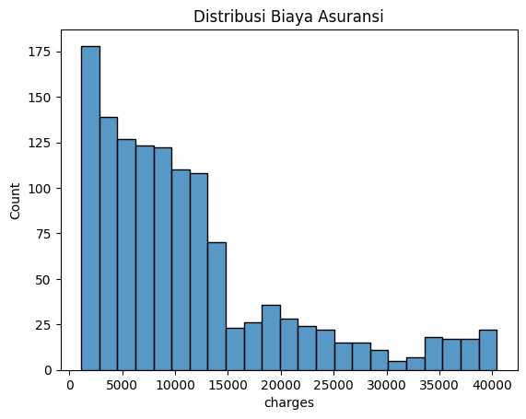
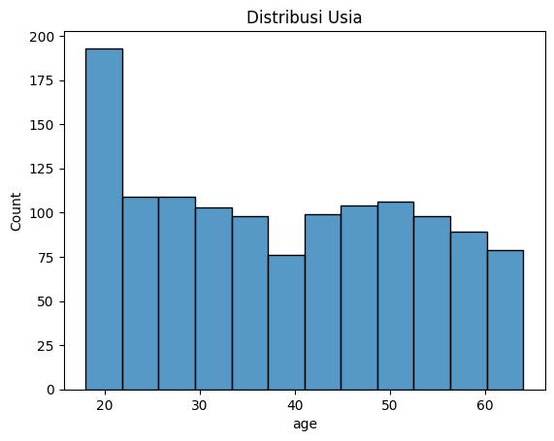
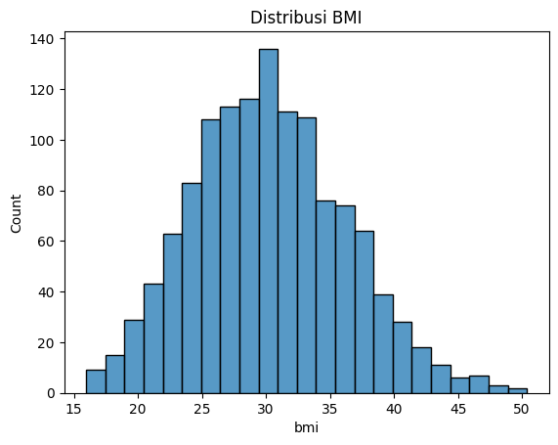
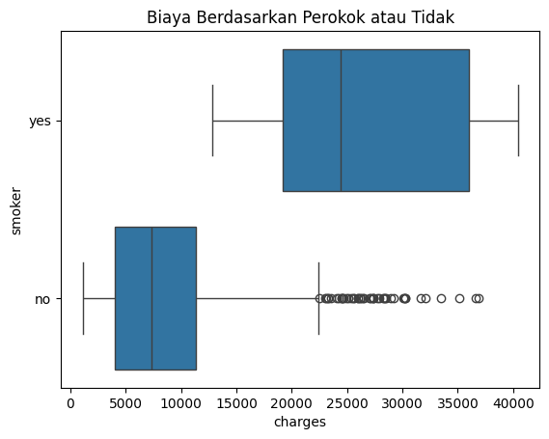
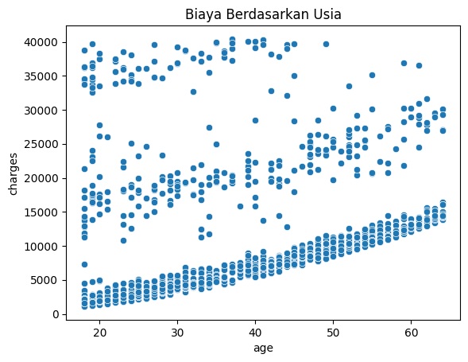
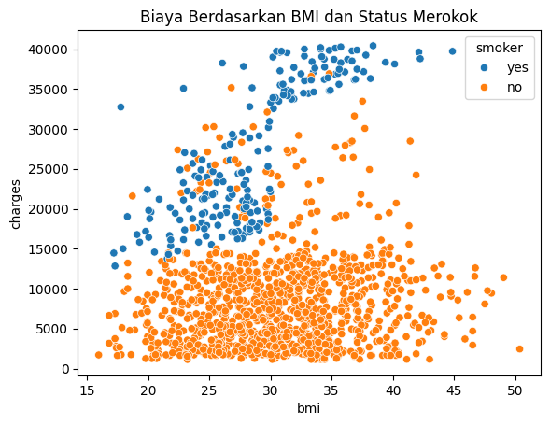
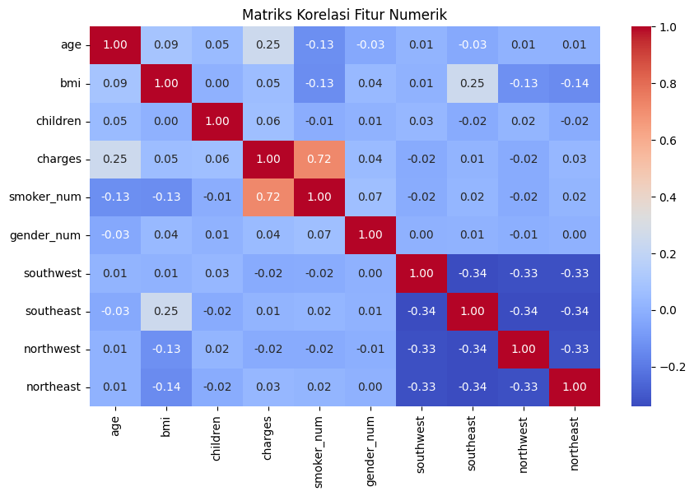
Exploratory Data Analysis
EDA and Visualization

Slide 11
Modelling
Modelling
Notes:
Stopper or section title

Slide 12
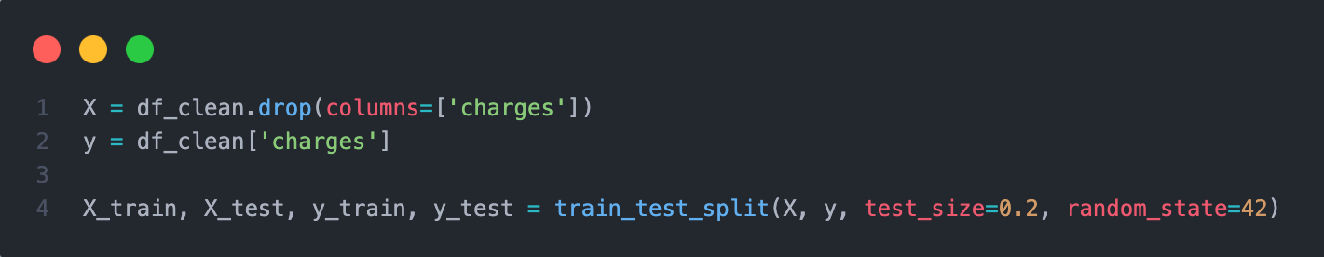
Modelling
Modelling
Metode Validasi yang Digunakan:
Train-Test Split dengan perbandingan 80:20 untuk data training dan testing
Random State 42 untuk memastikan hasil yang konsisten dan dapat direproduksi

Slide 13
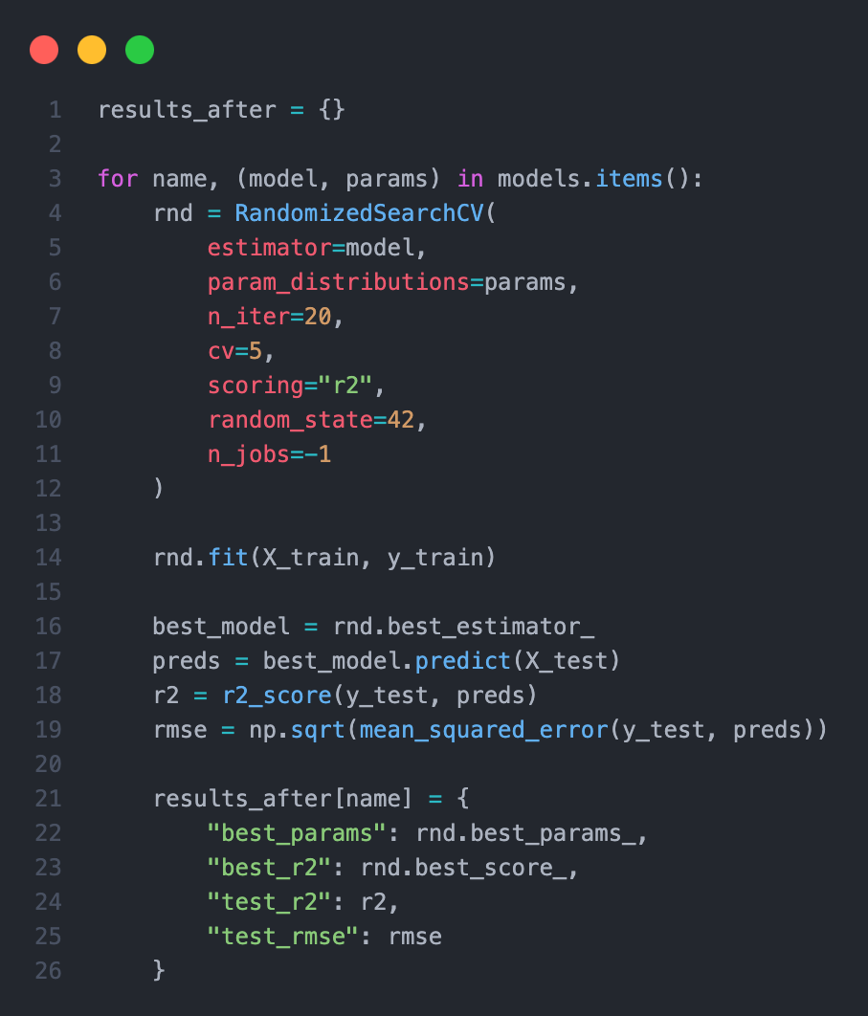
Modelling
Modelling
Metode Validasi yang Digunakan:
5-Fold Cross Validation pada proses hyperparameter tuning untuk mencegah overfitting

Slide 14
Modelling
Modelling
Metrik Evaluasi:
R² (R-squared) - Mengukur seberapa baik model menjelaskan variansi data
RMSE (Root Mean Squared Error) - Mengukur rata-rata kesalahan prediksi dalam satuan aktual
MAE (Mean Absolute Error) - Mengukur rata-rata kesalahan absolut
MSE (Mean Squared Error) - Memberikan penalty lebih besar pada error yang besar

Slide 15
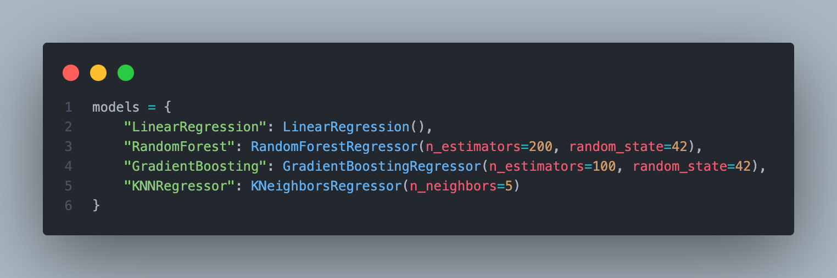
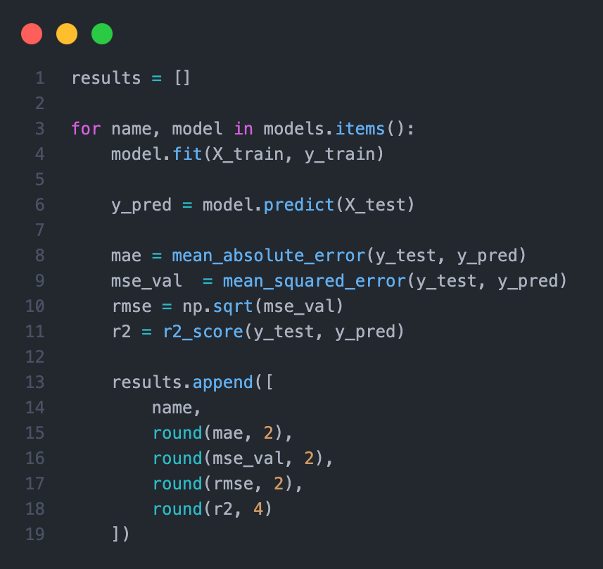
Modelling
Modelling
Model Awal yang Diuji:
Linear Regression - Model baseline sederhana untuk interpretasi linier
Random Forest Regressor - Ensemble method dengan 200 decision trees
Gradient Boosting Regressor - Sequential building dengan 100 estimators
KNN Regressor - Distance-based algorithm dengan 5 neighbors awal

Slide 16
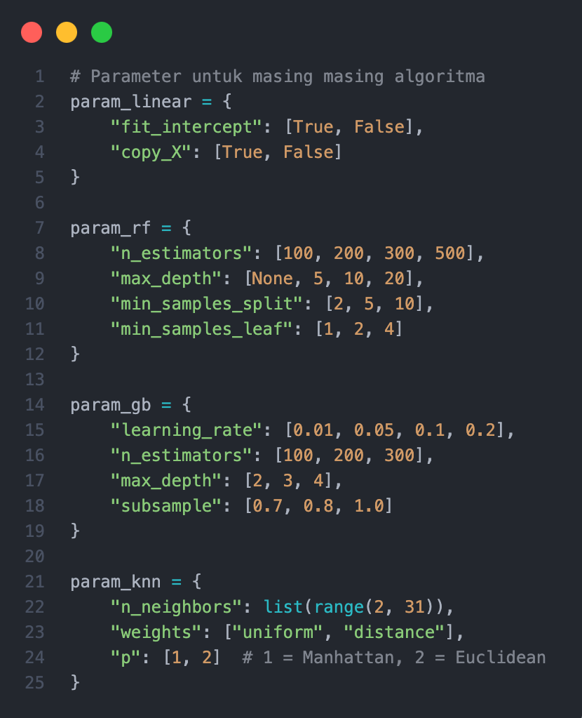
Modelling
Modelling
Upaya Meningkatkan Akurasi:
Randomized Search CV untuk menemukan parameter optimal secara efisien
Hyperparameter Tuning pada setiap model dengan parameter ranges berbeda
Cross Validation untuk memastikan generalisasi yang baik

Slide 17
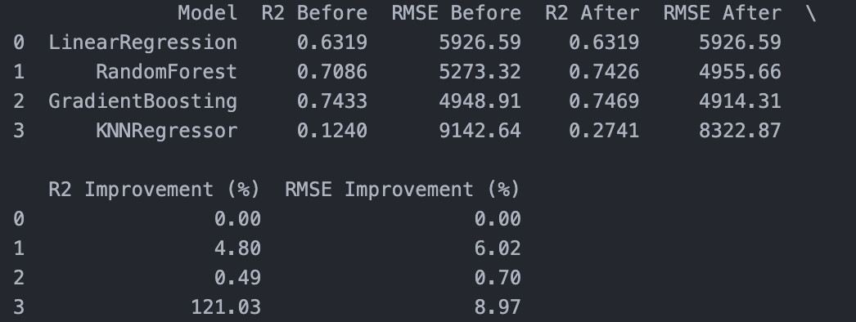
Modelling
Modelling
Model Final Terpilih: Gradient Boosting Regressor
Performa terbaik dengan R² = 0.7469 (menjelaskan 74.69% variansi data)
RMSE terendah sebesar 4.914.31
Konsisten performa tinggi sebelum dan sesudah tuning
Variabel untuk Model Final:
Target Variable: charges (biaya asuransi)
Prediktor: age, bmi, children, smoker_num, gender_num, southwest, southeast, northwest, northeast

Slide 18
Conclusion
Conclusion
Notes:
Stopper or section title

Slide 19
Conclusion
Conclusion
Perokok adalah faktor paling dominan dalam menentukan biaya asuransi kesehatan, diikuti oleh usia dan kombinasi BMI dengan status merokok.
Model Gradient Boosting yang kami kembangkan berhasil memprediksi biaya asuransi dengan akurasi 74.69%
Tren menarik: Perokok membayar biaya hampir 4 kali lipat lebih tinggi daripada non-perokok, namun pengaruh BMI terhadap biaya hanya signifikan pada perokok dengan BMI di atas 30. Ini menunjukkan adanya efek compound antara kebiasaan merokok dan obesitas yang harus menjadi perhatian utama dalam penentuan risiko.

Slide 20
Conclusion
Conclusion
Bagi calon nasabah, kami merekomendasikan untuk:
Mempertimbangkan berhenti merokok karena dapat menghemat puluhan juta rupiah biaya premi per tahun, serta membeli asuransi sejak usia muda untuk mendapatkan harga yang lebih terjangkau.
Perusahaan asuransi dapat menggunakan model prediksi kami untuk implementasi pricing yang dinamis, sambil menawarkan program insentif bagi nasabah yang berhasil menjalani gaya hidup sehat.
Model kami juga dapat dikembangkan menjadi web calculator untuk membantu calon nasabah melakukan estimasi biaya asuransi secara transparan, serta menjadi dasar untuk pengembangan produk asuransi yang lebih tersegmentasi sesuai profil risiko masing-masing nasabah.

Slide 21
Terima kasih!
Ada pertanyaan?

